Slide 1
ЛОГО- ПЕДИЧЕСКОЕ СОПРОВОЖДЕНИЕ ДЕТЕЙ С ОВЗ В УСЛОВИЯХ ФГОС
Маркевич Ирина Анатольевна,
учитель-логопед,
МБОУ «Средняя школа №2» г.Десногорска Смоленской обл.

Slide 2
Дети с ограниченными возможностями здоровья – это дети, состояние здоровья которых препятствует освоению образовательных программ вне специальных условий обучения и воспитания, то есть это дети – инвалиды либо другие дети в возрасте до 18 лет, не признанные в установленном порядке детьми-инвалидами, но имеющие временные или постоянные отклонения в физическом или психическом развитии и нуждающиеся в создании специальных условий для обучения и воспитания.
Согласно статье 42 Федерального закона Российской Федерации «Об образовании в РФ» № 273-ФЗ, обучающийся, испытывающий трудности в освоении основных образовательных программ, развитии и социальной адаптации «вправе получать психолого-педагогическую, медицинскую и социальную помощь». Одним из требований образовательных стандартов является сопровождение учащихся, испытывающих трудности в обучении.

Slide 3
Количество детей с нарушениями развития очень велико, и, к сожалению, обнаруживается тенденция к некоторому его увеличению.
Р е ч е в о е р а з в и т и е таких детей характеризуется недостаточной сформированностью фонематических процессов, нарушением лексико-грамматического компонента речевой системы, в результате чего возникают трудности овладения письмом и чтением, для таких детей характерно неустойчивое внимание, низкая наблюдательность по отношению к языковым явлениям, недостаточное развитие словесно-логического мышления.
И как следствие этого, у обучающихся отмечается недостаточный уровень познавательной активности, незрелость мотивации к учебной деятельности, снижение уровня работоспособности и самостоятельности. Учащиеся данной категории испытывают стойкие трудности при усвоении программы начального обучения общеобразовательной школы вследствие недостаточной сформированности речевой функции и психологических предпосылок к овладению учебной деятельностью.

Slide 4
То есть, речевые проблемы препятствуют не только полноценному общению, но и затрудняют процесс обучения ребёнка с ОВЗ.
Причины, вызывающие речевые нарушения, многозначны. Решить их быстро невозможно. К таким детям нужен специальный подход, усиленное внимание. Им необходима помощь, причем, помощь своевременная, квалифицированная, систематическая.
С введением ФГОС обучающиеся с ОВЗ наряду со всеми имеют право на получение общего образования.

Slide 5
Свою систему логопедического сопровождения строю на основе учета индивидуальных психологических особенностей ребёнка, а коррекционное воздействие направлено, прежде всего, на источники и причины отклонений в развитии.
ЦЕЛЬ логопедического сопровождения ребенка с ОВЗ в условиях ФГОС - это выбор оптимальных путей логопедической работы по коррекции речевых нарушений, способствующих успешной адаптации и интеграции его в социуме.
ЗАДАЧИ логопедического сопровождения – устранить речевые дефекты и развить устную и письменную речь ребенка до такого уровня, на котором он бы смог успешно обучаться в школе.

Slide 6
Логопедическое сопровождение представляет собой комплекс различных диагностических, коррекционно-развивающих профилактических, организационных и просветительских мероприятий.
Направления логопедического сопровождения:
Диагностическая работа
Коррекционно-развивающая
Оценочно-контрольная
Консультативная
Информационно-просветительская

Slide 7
Специфика логопедической работы с учащимися с ОВЗ:
Работа над речевой системой в целом (фонетико-фонематической стороны, лексико-грамматического строя, связной речи, чтения и письма).
Максимальное использование сохранных анализаторов (зрительный, слуховой, тактильный) .
Дифференцированный подход (психологические особенности, работоспособность, уровень сформированности речи) .
Частый повтор упражнений с элементами новизны .
Частая смена видов деятельности (быстрая утомляемость) .
Дозировка заданий и речевого материала (постепенное усложнение).
Конкретность и доступность заданий .
Умеренный темп работы .
Постоянное поддержание интереса к занятиям (эмоциональность, игровые методы и приемы, наглядность, использование ИКТ и т.д.).

Slide 8
Особенности логопедического сопровождения детей с ОВЗ
• Логопедическая работа осуществляется в более длительные сроки, чем с нормой.
• Весь процесс логопедической работы направлен на формирование мыслительных операций: анализа, синтеза, сравнения, обобщения.
• Планирование составляется таким образом, чтобы коррекционная работа осуществлялась над речевой системой в целом (в каждое занятие включаются задачи на развитие фонетико-фонематической стороны речи, лексико-грамматического строя и связной речи).

Slide 9
Таким образом, логопедическое сопровождение обучающихся с ОВЗ является значимой вехой в коррекционном процессе. Оно развивает и корригирует речевое развитие школьников, формирует речевые предпосылки к усвоению школьной программы, позволяет решать задачу успешной социализации детей.
Своевременная и действенная коррекционная работа логопеда предупреждает, минимизирует трудности достижения метапредметных результатов (формирование коммуникативных, регулятивных и познавательных универсальных учебных достижений).
Введение ФГОС предлагает в качестве основных образовательных результатов предметные, метапредметные и личностные. Результаты деятельности школьного учителя-логопеда напрямую влияют на качество обучения по литературному чтению, русскому языку, окружающему миру, что, как мы видим, является основополагающим для дальнейшего усвоения знаний обучающимися в основной начальной школе.

Slide 10
Поэтому, с целью создания специальных условий для развития и социальной адаптации обучающихся с ОВЗ в соответствии с их реальными возможностями, исходя из особенностей их развития и образовательных потребностей, мною разработана логопедическая программа. В которой я использовала рекомендаций ведущих специалистов в области логопедии Козыревой Л.М., Ефименковой Л.Н., Мисаренко Г.Г., Садовниковой И.Н., Лалаевой Р.И., А. В. Ястребовой,., Т. П. Бессоновой, Л.И., Игнатьевой Т.В., Лопухиной И.С. и с опорой на общеобразовательную программу начальной школы (1-4) по русскому языку.

Slide 11
Содержательный компонент
Данная программа предназначена для индивидуальной или групповой логопедической работы с учащимися, имеющими ЗПР 2-го кл., испытывающих трудности формирования устной и письменной речи (письма и чтения). Программа рассчитана на 3 часа в неделю.
Цель:
Предупреждение неуспеваемости, обусловленной различными нарушениями устной и письменной речи.
Задачи:
1. Активизировать имеющийся словарный запас и уточнить конструкции предложения.
2. Формировать полноценный звукобуквенный анализ с установлением соотношения между буквами и звуками в слове .
3. Формировать навыки правильного письма и чтения, развивать языковое чутьё.
4. Развивать навыки слухопроизносительной дифференциации гласных и согласных звуков.
5. Формировать навыки различения звуков в письменной речи, опираясь на артикуляционные и акустические признаки.
6. Обогащать словарный запас как путём накопления представлений об окружающем мире, новых слов, являющихся различными частями речи, так и за счёт умения активно пользоваться различными способами словообразования.
7. Уточнить конкретно-пространственные знания (использование предлогов в устной и письменной речи).

Slide 12
Логопедическая программа содержит следующие разделы:
Предложение и слово (9 часов)
Звукобуквенный состав слова (10 ч.)
Слогообразующая роль гласного. Ударение. (11 ч.)
Твердые и мягкие согласные звуки и буквы (9 ч.)
Глухие и звонкие парные согласные звуки (14 ч.)
Согласные звуки, имеющие артикуляционно-акустические сходства (7 ч.)
Предлоги (12 ч.)
Однокоренные слова (7 ч.)
Части речи (6 ч.)
Чтение. Работа с текстом (5 ч.)
Используются лексические темы.

Slide 13
Основные требования к знаниям и умениям к концу 2 кл.
Учащиеся должны знать:
гласные и согласные звуки и буквы, их признаки; гласные ударные и безударные; согласные твердые и мягкие, глухие и звонкие; названия предметов по различным лексическим темам; структуру предложения.
Учащиеся должны уметь:
правильно ставить вопрос к слову и по вопросу определять слова, обозначающие предмет, признак предмета, действие предмета;
распознавать буквы, имеющие близкие по акустико-артикуляционному укладу звуки;
распознавать буквы, имеющие близкие по кинетическому укладу звуки;
распознавать парные согласные;
обозначать на письме мягкость согласных гласными буквами 2 ряда и буквой Ь;
пользоваться различными способами словообразования;
владеть первичными навыками усвоения морфологического состава слова;
писать раздельно предлоги со словами;
правильно записывать предложения: употреблять заглавную букву в начале предложения, ставить точку, восклицательный или вопросительный знак в конце предложения.

Slide 14
Ь
Р
В
П
Ж
А
З
Д
Е
О
Р
О
Ж
Ь
П О Е З Д
З В Е Р Ь
З А В О Д

Slide 15
Составить слова из слогов
точ
ру
ще
чи
чи
щё
ще
вол
ка

Slide 16
Игра «Расшифруй слова»
клещи
вёдра
клубника
утка
трава
4
2
2
3
3
Щ
Ё
Л
К
А
ученица
звёзды
колодец
белка
краски
2
3
3
4
3
Ч
Ё
Л
К
А

Slide 17
ли
жа
гол
жа
ле
бе
ли
И
ли
под
у
ки
жа
ле
стол
да
Иголки лежали лежали, да под стол убежали.

Slide 18
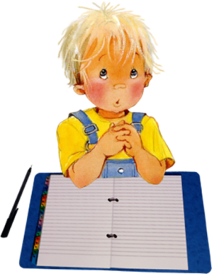
яблоко – 6 б., 7 зв., 3 слг., 3 гл., 3 согл.

Slide 19
Замени выражение одним словом
 |  |  | Т
Б | И | Н | Т
перевязочный материал
 |  |  | Т
М | А | Р | Т
весенний месяц
 |  |  | Т
К | Р | О | Т
зверек, живущий под землей
 |  |  | Т
П | О | Э | Т
автор стихотворных произведений
 |  |  | Т
Е | Н | О | Т
пушной зверь с ценным мехом
 |  |  | Д
О | Б | Е | Д
прием пищи в середине дня
 |  |  |  |  | Т
сладкий напиток из вареных фруктов
К | О | М | П | О | Т
 |  |  |  |  |  | Д
В | О | Д | О | П | А | Д
падающий с высоты поток воды

Slide 20
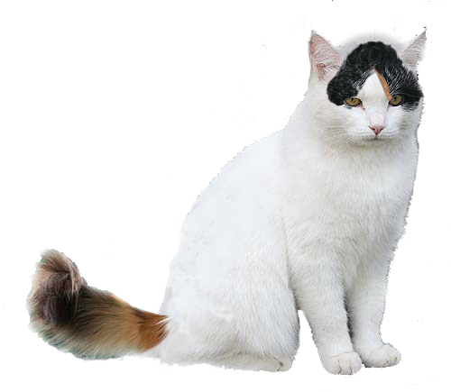
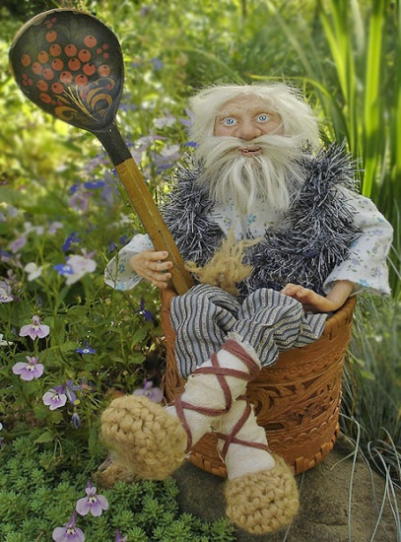
ШИФРОВКИ
олби яел, словно плоник,
Свол погнивший: ук-ук-ук!
яел – исинный рабоник
И еревьям – первый руг.
Он в рабое безупречен,
О ого и знамени,
Он и ерево излечи,
И упло сооруди.



Slide 21
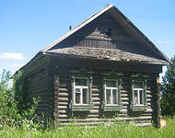
,,
ИЗ
изба
Е
СНА
весна

Slide 22
1 4 2 3
СВЕРЛО
+
ИЗ
ЛО

Slide 23
,
НО
КИНО

Slide 24
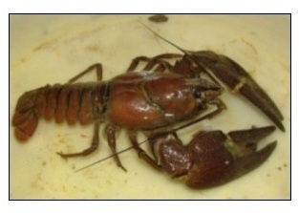
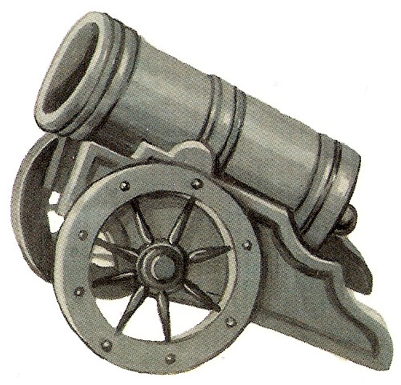
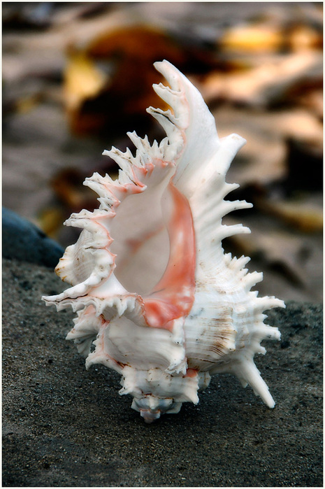
,

Slide 25
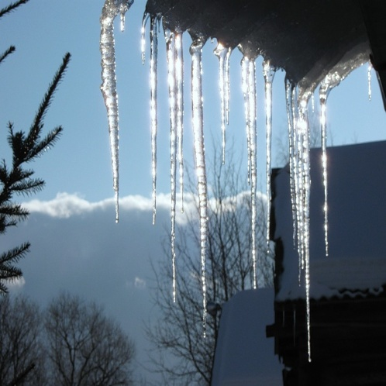
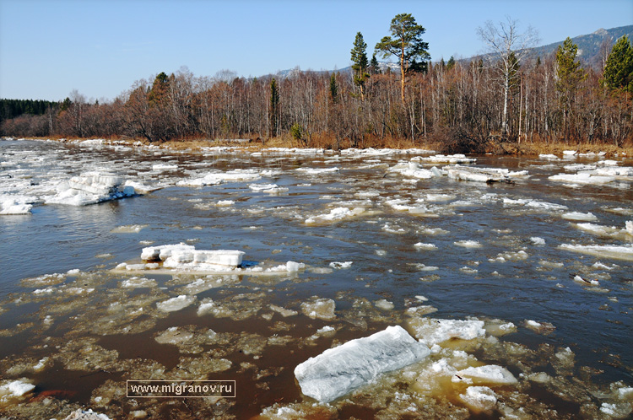
капель
дождь
подснежник
ледоход

Slide 26
К какому слову подходит эта звуковая схема
подснежник – капель – ледоход - дождь
К
А
П
Е
Л
Ь

